Slide 1
Prédiction de la
Consommation Électrique
Journalière
Approche par régression : Random Forest, Gradient Boosting, Régression Linéaire
AZZA Imane
Master 1 ISI - SUPMTI
Rabat, Maroc
LAMKHANTAR Youssef
Master 1 ISI - SUPMTI
Rabat, Maroc
MANI Mohammed Adil
Master 1 ISI - SUPMTI
Rabat, Maroc
Notes:
imane

Slide 2

Introduction
06
Gradient Boosting
01
Contexte et objectifs
Entraînement et résultats
Hypothèse
07
Régression Linéaire
02
Relation avec la météo et le calendrier
Comparaison des modèles
Collecte des données
08
Comparaison
Plan
03
Dataset Consommation, Météo, Jours fériés
Métriques R², RMSE, MAE
Analyse des données
Prédiction
04
Graphes et validation
09
Résultats et erreurs
Modèle Random Forest
10
Limites et Perspectives
05
Premier modèle, DJU, Lag-1
Recommandations
11
Conclusion
Notes:
imane

Slide 3



Introduction
Georges Hébrail
Mr.
Chercheur senior en « Science
des Données » à EDF R&D
Gestion de la demande
Prédiction de consommation pour facturation et efficacité énergétique
Foyer à Sceaux, France
Données minute-level UCI
4 ans
Consommation d’une maison
Modèle de régression
De chaque minute
Expliquer et prédire consommation via météo et calendrier
Métriques d'évaluation
Documentation impact nettoyage, feature engineering et filtrage (R², RMSE, MAE)
334
Citation
Google Scholar
Notes:
youssef

Slide 4
HYPOTHESIS
Hypothèse
HYPOTHÈSE PRINCIPALE
La température n'est pas le seul critère déterminant la consommation d'énergie.
Validation attendue
Les pics de consommation surviennent principalement lors des week-ends en hiver, confirmant l'impact combiné du calendrier et de la saisonnalité.
Température
Facteur principal de chauffage et climatisation
Jours fériés
Périodes de présence accrue et activités spécifiques
Type de jour
Week-ends vs jours ouvrables influencent les habitudes
Notes:
youssef

Slide 5

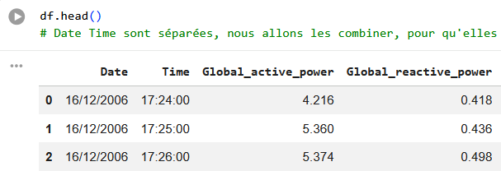
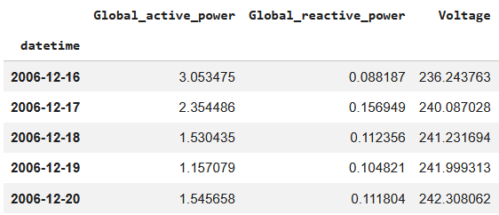
DATA COLLECTION
Collecte des
Données
DATASET PRINCIPAL
Fusion
Somme
UCI/Kaggle - Individual Household Electric Power Consumption
Mesures à la minute
Puissance active globale (kW), Tension (V), Courant (A)
Format des données
Valeurs séparées par ";", décimale: ","
Nettoyage
Valeurs manquantes: "?", suppression des lignes incomplètes
Agrégation journalière
Index datetime, somme Global_active_power/60
Cellule de fusion avec météo
Notes:
adil

Slide 6
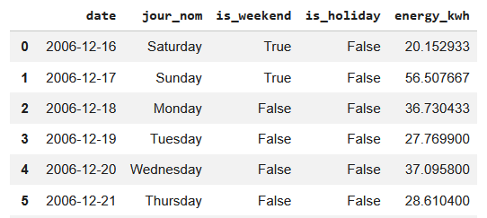
CALENDAR DATA
Collecte des
Données :
Jours Fériés
BIBLIOTHÈQUE PYTHON HOLIDAYS
Jours fériés français 2006-2010
holidays.France(years=[2006,...,2010])
Génération des Flags
is_holiday
📅
Variable binaire pour les jours fériés
📅
is_weekend
Samedi ou dimanche
FUSION DES TABLEAUX
•
DataFrame consommation + DataFrame météo
Jointure sur colonne date (how='left')
Création du tableau fusionné (données + météo + calendrier)
Cellule de fusion avec météo
Notes:
adil

Slide 7

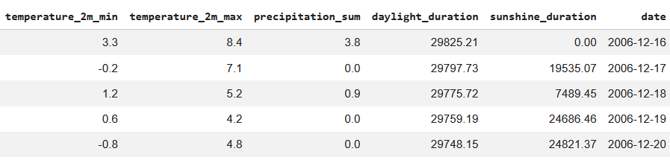
WEATHER API
Collecte des
Données :
API Météo
Cellule de fusion
SOURCE DE DONNÉES
Open-Meteo Historical Weather API
Sceaux, France
Lat: 48.78° | Lon: 2.29°
VARIABLES RÉCUPÉRÉES
•
Température (min/max/moyenne)
•
Précipitations journalières
Durée ensoleillement
Durée du jour
Notes:
adil

Slide 8
DATA CLEANING
Nettoyage des
Données
01
Suppression des valeurs manquantes
Données brutes
Élimination des lignes avec valeurs vides dans les colonnes numériques clés pour garantir la qualité des données.
Mesures minute-level avec valeurs manquantes
df.dropna(subset=['Global_active_power', 'Voltage', 'Current'])
Nettoyage
Suppression lignes incomplètes + Index datetime
02
Données nettoyées
Création de l'index temporel
Prêtes pour agrégation et analyse
Fusion des colonnes Date et Time en index datetime pour l'agrégation journalière et l'ordre chronologique.
df['datetime'] = pd.to_datetime(df['Date'] + ' ' + df['Time'])
df.set_index('datetime', inplace=True)
ENERGY ANALYTICS
Notes:
imane

Slide 9
DATA MERGING
Consommation
Fusion des
Tableaux
date
energy_kwh
global_power
Météo
•
PROCESSUS DE FUSION
date
temp_mean
precipitation
•
DataFrame consommation + DataFrame météo
Jointure sur colonne date (how='left')
Création du tableau fusionné complet
how='left' ON date
📅
is_weekend
Samedi ou dimanche
Tableau Fusionné
date
energy_kwh
temp_mean
is_weekend
is_holiday
📅
Jour férié français
is_holiday
precipitation
daylight_h
sunshine_h
ENERGY ANALYTICS
Notes:
imane

Slide 10
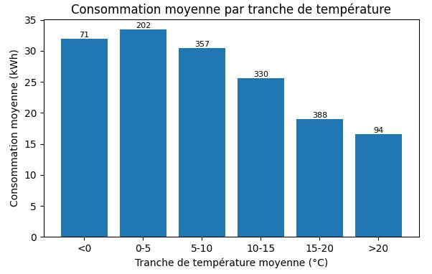
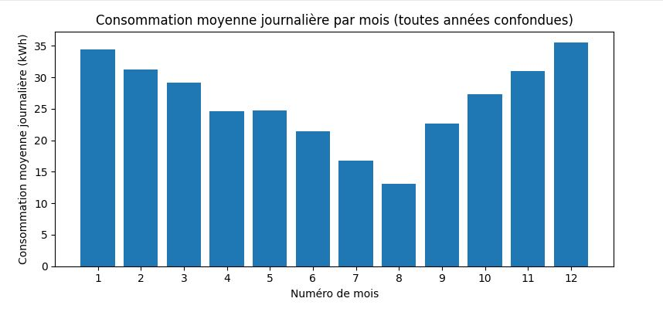
Consommation moyenne par tranche de température
HYPOTHESIS VALIDATION
Graphes pour valider
l'hypothèse
•
Consommation vs Température
Consommation en fonction de la température
Relation non linéaire : consommation forte en froid extrême et chaleur excessive
Variation saisonnière
Consommation moyenne journalière par mois
Consommation élevée en hiver (déc, jan, nov), faible en été (juil, août)
Pics de consommation
Les jours de forte consommation sont souvent des week-ends en hiver
Confirmation de l'hypothèse
La température n'est pas le seul critère : le calendrier (week-end, jour férié) et la saisonnalité influencent significativement la consommation.
ENERGY ANALYTICS
Variation saisonnière de la consommation
Notes:
imane

Slide 11
Choix de la Régression
ALGORITHMES TESTÉS
Relation Linéaire
Trois Modèles de Régression
Les résultats montrent une relation linéaire entre les variables explicatives et la consommation cible
Random Forest
Gradient Boosting
Régression Linéaire
Interprétabilité
Modèle simple et interprétable pour expliquer l'impact de chaque variable sur la consommation
Tous les modèles sont adaptés aux problèmes de régression et permettent de prédire une valeur continue (consommation en kWh)
Efficacité
Approche efficace et éprouvée pour les tâches de prévision numérique
Notes:
youssef

Slide 12


PROPOSED ALGORITHMS
3 Algorithmes proposés
ENERGY ANALYTICS
Random Forest
Gradient Boosting
Régression Linéaire
Méthode d'ensemble construisant plusieurs arbres de décision et les combinant par vote ou moyennage
Méthode séquentielle construisant des arbres un par un, chaque modèle corrigeant les erreurs du précédent
Modèle linéaire simple supposant une relation linéaire entre les variables explicatives et la cible
Robuste au surapprentissage
Modèle puissant et régularisable
Simple et interprétable
Gère les relations non linéaires
Contrôle du taux d'apprentissage
Estimation par moindres carrés
Haute performance par défaut
Early stopping intégré
Limité pour données non linéaires
Notes:
youssef

Slide 13
FIRST MODEL
Random Forest
Premier Modèle
Résultats du modèle
R² SCORE
RMSE
Variables brutes
0.23
7.31kWh
temp_min/max/moyenne
précipitation_sum
daylight_hours
sunshine_duration
jour_semaine
is_weekend
is_holiday
mois
Prédiction non satisfaisante. Le modèle nécessite des améliorations significatives avec de nouvelles variables et du nettoyage.
80%
20%
Découpage chronologique
Train
Test
ENERGY ANALYTICS
Notes:
adil

Slide 14
DEGREES-JOURS UNIFIÉS
Random Forest
Calcul de DJU
Courbe en U : Température vs Consommation
Zone optimale
Consommation
•
Relation Température - Consommation
Froid extrême (-2°C) : Chauffage augmente fortement la consommation
Chaleur extrême (30°C) : Climatisation augmente la consommation
Zone de confort : Consommation plus faible
Degrés-Jours Unifiés (DJU)
DJU = max(0, 18 - Tmoyenne)
Seuil de confort : 18°C
Relation approximativement linéaire avec la consommation de chauffage
ENERGY ANALYTICS
Notes:
adil

Slide 15
•
Relation Réel vs Prédit
LAG VARIABLE
Lag-1
📅
Variable de décalage
energy_kwh_lag1 : Consommation du jour précédent
Suppression des lignes sans valeur de lag
Encodage cyclique du mois
sin_mois
cos_mois
Composante sinusoïdale
Composante cosinus
→ Décembre et janvier sont proches dans l'espace cyclique
Résultats limités : Relation non purement linéaire. Autres facteurs ou valeurs atypiques influencent les prédictions.
ENERGY ANALYTICS
Notes:
adil

Slide 16

FEATURE SELECTION
Filtrage et
Choix Automatique
Filtrage des jours atypiques
R²
RMSE
MAE
0.664
4.1kWh
3.18kWh
4
33
score
Min kWh
Max kWh
Importance des variables (Top 6)
Performance significativement améliorée
R² a augmenté de 0.23 à 0.664. RMSE réduit de 7.31 à 4.1 kWh.
lag1
0.51
daylight
0.09
temp_min
0.06
sunshine
0.06
temp_max
0.05
DJU
0.05
ENERGY ANALYTICS
Notes:
adil

Slide 17
GRADIENT BOOSTING
GBoost
avec les valeurs
Résultats du modèle
Méthode d'Ensemble
Construction séquentielle d'arbres de régression. Chaque nouvel arbre corrige les erreurs résiduelles du modèle courant.
R²
RMSE
MAE
0.661
4.12kWh
3.33kWh
Descente de gradient
Régularisable
Performance proche de Random Forest
Minimisation de la fonction de perte par itérations
Profondeur limitée, taux d'apprentissage, early stopping
R² légèrement inférieur (0.661 vs 0.664) mais RMSE et MAE très comparables, confirmant la robustesse des deux approches.
Mêmes features
Chronologique
Variables sélectionnées par Random Forest
Split 90%/10% ordonné dans le temps
ENERGY ANALYTICS
Notes:
imane

Slide 18
LINEAR REGRESSION
Régression
Linéaire
Résultats du modèle
Moindres Carrés
R²
RMSE
MAE
Estimation des coefficients βⱼ par minimisation des erreurs
0.534
4.83kWh
3.94kWh
Simple & Interprétable
Modèle linéaire facile à comprendre et à expliquer
Limitation du modèle
Sous-performance pour relations non-linéaires (température-consumption en forme U). Les modèles d'ensemble sont mieux adaptés.
Mise à l'échelle
StandardScaler appliqué aux variables
ENERGY ANALYTICS
Notes:
youssef

Slide 19
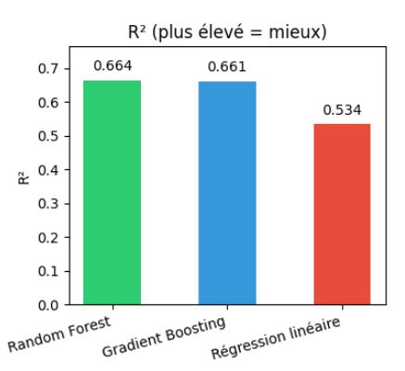
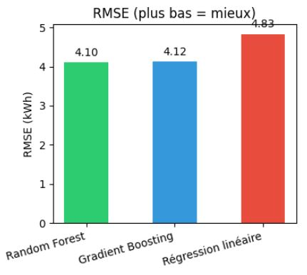
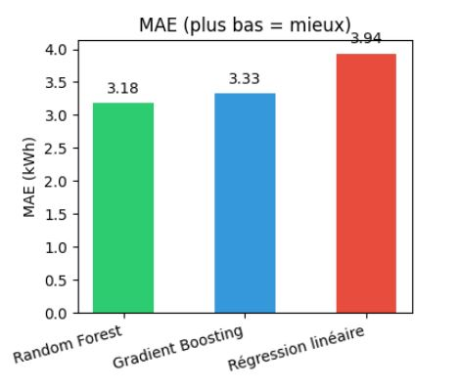

MODEL COMPARISON
Comparaison
entre les
modèles
R²
RMSE (kWh)
MAE (kWh)
Random Forest
Meilleur modèle
R² le plus élevé
RMSE et MAE les plus faibles
Plus bas = Mieux
Plus élevé = Mieux
Plus bas = Mieux
Notes:
youssef

Slide 20
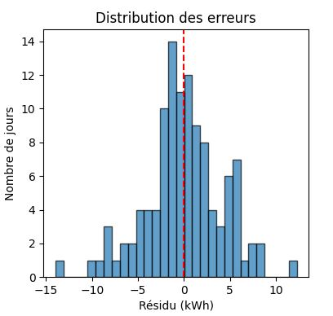
Distribution des erreurs (Résidus)
MODEL SELECTION & PREDICTION
Prédiction et Choix
de Random Forest
Meilleur modèle
Random Forest sélectionné grâce aux meilleures performances : R² = 0.664, RMSE = 4.1 kWh, MAE = 3.18 kWh
R²
RMSE
MAE
0.664
4.1kWh
3.18kWh
Marge d'erreur journalière
RMSE = 4.1 kWh/jour ≈ 0.62€/jour
ENERGY ANALYTICS
Notes:
youssef

Slide 21
LIMITATIONS
Un seul foyer
Variable décalée
Limites
Modèle ajusté sur un logement à Sceaux. Pas de garantie de transfert à d'autres sites ou ménages.
Utilisation de lag-1 nécessite la consommation de la veille. Prévision sans lag demanderait d'autres variables.
Points de vigilance
Ces limitations doivent être prises en compte lors de l'application et l'interprétation des résultats du modèle.
API météo
Aucune causalité
Données d'archive supposées correctes. Erreurs ou lacunes pourraient biaiser le modèle.
Forte corrélation ne prouve pas la causalité. Facteurs non observés (présence) peuvent intervenir.
ENERGY ANALYTICS
Notes:
Youssef

Slide 22
Prévisions sur 7 jours (Lancé le 28-01-2026)
2026-01-29 (Jeudi)
28.42 kWh
PREDICTION TEST
2026-01-30 (Vendredi)
27.87 kWh
Test de Prédiction
2026-01-31 (Samedi)
27.73 kWh
Méthodologie
2026-02-01 (Dimanche)
27.95 kWh
1
Modèle Random Forest sélectionné (R² = 0.664)
2026-02-02 (Lundi)
27.31 kWh
2
Bootstrap : dernière consommation connue
+ enchaînement
2026-02-03 (Mardi)
27.01 kWh
2026-02-04 (Mercredi)
27.16 kWh
Moyenne Hebdo
Total Hebdo
Erreur (RMSE)
27.64kWh/jour
193.46kWh
4.1kWh/jour
Notes:
adil

Slide 23
RECOMMENDATIONS
Recommandations
& Pistes d'amélioration
Granularité horaire
Hyperparamètres
Refaire l'analyse à l'heure avec météo horaire pour capturer les profils intra-journaliers
Tuner le RF ou GBoost par validation croisée temporelle (TimeSeriesSplit)
Interprétabilité
Usage opérationnel
Pistes de progression
SHAP ou courbes de dépendance partielle pour clarifier l'effet du DJU, lag et week-end
Entraîner modèle sans lag (météo + calendrier) pour prévisions sans consommation de la veille
Quatre axes majeurs pour améliorer la précision du modèle et étendre son applicabilité opérationnelle.
ENERGY ANALYTICS
Notes:
imane

Slide 24

CONCLUSION
Conclusion
Données fusionnées
Hypothèse validée
Collecte + Météo (Open-Meteo) + Calendrier (jours fériés, week-end)
Température pas le seul facteur • Pics = Week-ends en hiver
Variables dérivées
Comparaison modèles
DJU (18°C) • Lag-1 • Mois cyclique (sin/cos) • Filtrage des outliers
Random Forest sélectionné • Performance optimale sur R², RMSE, MAE
Random Forest
R²
RMSE
MAE
0.664
4.1
3.18
Modèle Random Forest précis à 4.1 kWh/jour (≈0.62€/jour) pour la prévision de consommation électrique journalière.
ENERGY ANALYTICS
Notes:
imane

